Slide 1

班展、畢業展展覽說明
115.02.02

Slide 2
內容
畢業條件（畢業資格、總審、畢業展）
展覽前置作業
審查過程
展覽補助
常見Q&A
相關表單
本次說明內容以系所所需的作業流程為主，場地申請、展覽過程中的事項都請自行處理。

Slide 3
畢業條件
畢業資格、總審、畢業展

Slide 4
畢業條件
級班︰日美三、進美三、 在職一
展覽時間︰下學期辦理
畢業資格審
總審
級班︰日美四、進美四、 在職二
展覽時間︰下學期辦理
畢業展
請詳閱《美術學系學士班及二年制在職專班畢業生總審暨畢業展覽要點》及《美術學系學士班及二年制在職專班校外班級展覽要點》，並依每年最新公告為準

Slide 5
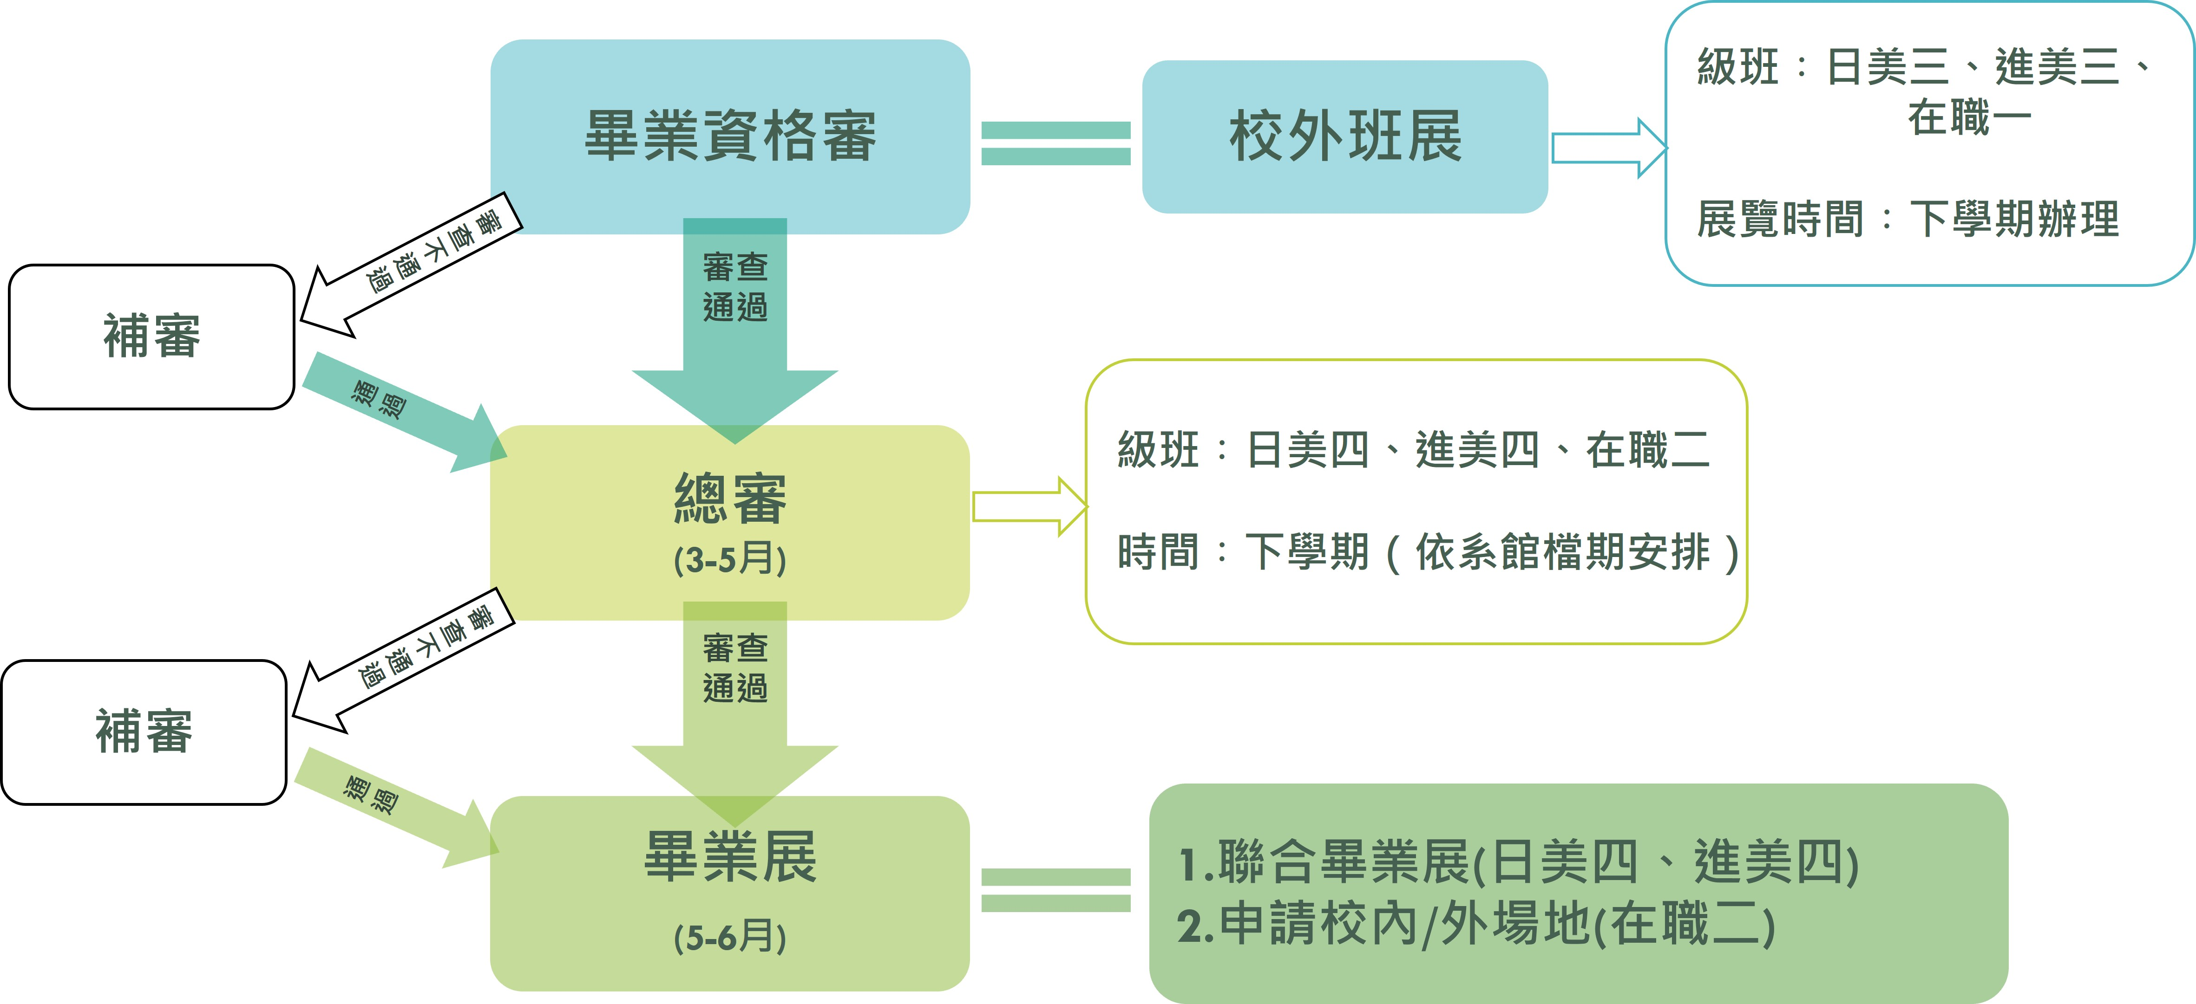
請詳閱《美術學系學士班及二年制在職專班畢業生總審暨畢業展覽要點》及《美術學系學士班及二年制在職專班校外班級展覽要點》，並依每年最新公告為準

Slide 6
展覽前置作業

Slide 7
展覽前置作業
審查相關︰
展覽地點
預計評審日期
展覽海報、DM
企劃書1份
想邀請的評審名單
展前1個半月
確定評審日期
確定的評審名單
審查作品清冊1份（留存用）
審查表1份（留存用）
展前1個月
*展覽海報、DM需經系所審核方可以送印
*審查表與簽到表請自行列印，記得準備放審查表的箱子

Slide 8
展覽前置作業
申請場地相關（校外場地）︰
自行申請場地
契約書用印/ 學校公函 *請提前至少一週告知系辦
借器材/放作品的空間︰
如需借系上空間借放班展作品，請提早跟系上申請。
（請寫清楚借放時間和作品清冊）
如需借系上器材（展燈、掛線、投影機等），請以班級為單位造冊，一次把器材借完，一次付清押金。

Slide 9
審查過程

Slide 10
審查過程
統整資料
收集同學作品資料
決定評審日期
排作品位置
編作品編號
邀請委員
整理邀請名單
系辦（出聘函）
跟系辦確認邀請老師是否出席
做好所需表單
審查表
簽到表
顧展表
借器材總表/作品借放申請表

Slide 11
審查過程
評審（顧展期間）
顧展同學要清楚流程
老師來要給評審表+聘函、請老師簽到
老師評完後，確認每一件作品都有評審，而且老師有簽名
評審表放到箱子裡
跟班上報備目前已來的老師名單
佈展
撤展

Slide 12
審查過程
總審 / 畢業展
審查通過
計分、公佈
準備總表(用空白評審表即可)
請在系辦找助教監票
確認無誤，跟同學公佈
總表放系辨留存
審查不通過
補審
請同學結果公告後7日內向系辦申請補審
由系辦辦理

Slide 13
展覽補助

Slide 14
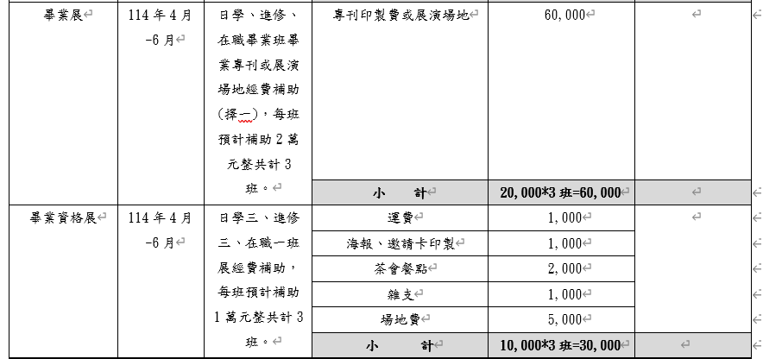
展覽補助
日美四、進美四、在職二
每班上限2萬元整
日美三、進美三、在職一
每班上限1萬元整
依每年最新公告為準

Slide 15
展覽補助
申請（開展前）︰
申請補助的預算表
展覽企劃書
核銷需要的資料︰
展覽企劃書（完整版）
成果報告或紀錄（能證明展覽已結束）
收據/發票正本
邀請卡2張（佐證用）
抬頭︰國立臺灣藝術大學
統編︰95927022

Slide 16
常見q&a

Slide 17
常見q&a
Q︰需要邀請幾位老師？
A︰《總審暨畢業展覽要點》第三點，「評審委員由系辦聘請校內外老師為主
（含畢業製作老師、該班導師、系主任）」，以及《校外班級展覽要點》
第五點「評審委員由作品指導老師、該班導師、校內外老師組成」。原
則上評審老師符合上述人員即可，人數是建議12-15位（有來評審的）。

Slide 18
常見q&a
Q︰甚麼時候要給系辨邀請評委的名單，和甚麼時候會知道老師會不會來評審？
A︰請把想邀請的總名單給系辦(也要順便附上地點、日期、展覽DM或企劃書)，
由系辦做回條給老師們勾出不出席，邀請的總名單請在展覽1個前交給
系辨；系辨等所有老師都回覆完，統整好就會給負責展覽的同學，預計邀請
到收回覆需要接近2週的時間。
同學也可以先口頭跟老師說一聲想邀請他當評委，請老師注意系上給的邀請回條。

Slide 19
相關表單
114學年起，以下表單請用系辦提供版本︰
展覽計畫書︰ https://docs.google.com/document/d/1vfdQD5MvPvxUridOPehdYiAi2j6fOwYG/edit?usp=sharing&ouid=109951514461110477347&rtpof=true&sd=true
畢業資格審總審【委員簽到表】︰
https://docs.google.com/document/d/1iuicXxR5YtVvR5TtgnGgC5a-CBa2I14J/edit?usp=drive_link&ouid=109951514461110477347&rtpof=true&sd=true
畢業資格審總審【審查作品清冊】︰
https://docs.google.com/document/d/1g4BZrAg7Sb4RwOhnHleR4nB5qkSZqDhW/edit?usp=sharing&ouid=109951514461110477347&rtpof=true&sd=true
畢業資格審總審【審查表】︰
https://docs.google.com/document/d/1PmVpfSZeO58VynFgUsaZoG0rz7Ixhbxm/edit?usp=sharing&ouid=109951514461110477347&rtpof=true&sd=true

Slide 20
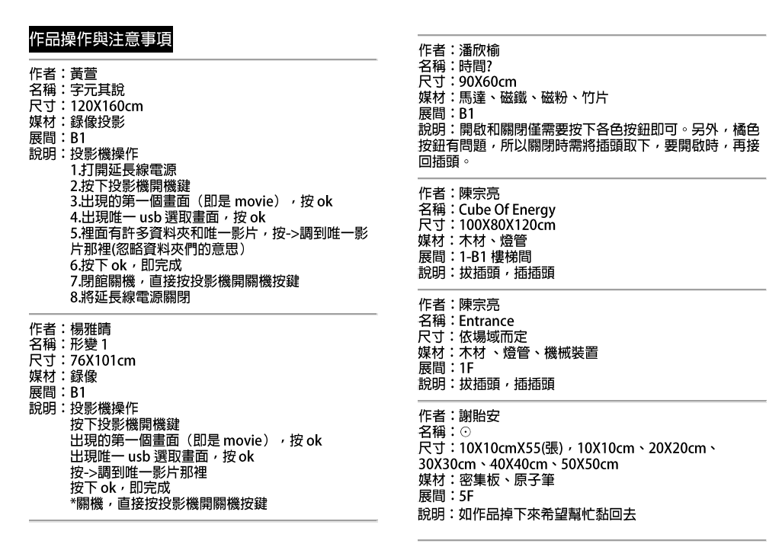
其他表單範例
作品操作與注意事項

Slide 21
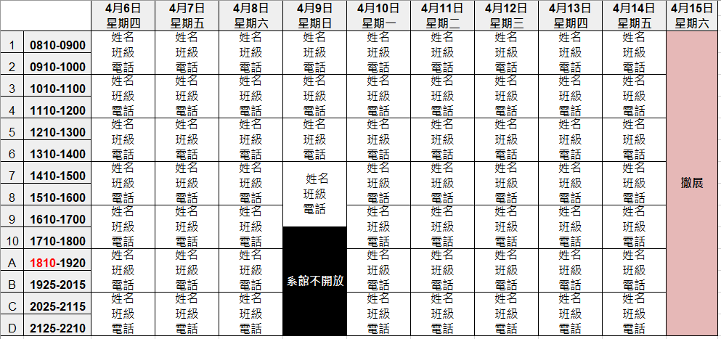
其他表單範例
顧展表

Slide 22
相關要點
美術學系學士班及二年制在職專班
校外班級展覽要點 ︰
https://drive.google.com/file/d/1vYcJW28XVUuPjPvHFjsMeZyUVnmnBw2B/view?usp=sharing
美術學系學士班及二年制在職專班
畢業生總審暨畢業展覽要點 ︰
https://drive.google.com/file/d/1yyFbPkoRS8b4b2HF6bb6RiRaj0iW0xp-/view?usp=sharing

Slide 23
級班︰日美三、進美三、 在職一
展覽時間︰下學期辦理
畢業資格審
校外班展
審查不通過
審查通過
補審
通過
級班︰日美四、進美四、在職二
時間︰下學期（依系館檔期安排）
總審
(3-5月)
審查不通過
審查通過
補審
通過
畢業展
(5-6月)
1.聯合畢業展(日美四、進美四)
2.申請校內/外場地(在職二)

